Slide 1
химия и сельское хозяйство
Составила:
учитель химии Швец О.Ф.

Slide 2
Химические средства защиты растений
Ежегодно из-за вредителей, сорняков и болезней в мире теряется до 24% урожая;
Суммарный ущерб сельскому хозяйству ежегодно исчисляется в 70 млрд долларов;
Для борьбы с вредителями, сорняками и болезнями в России ежегодно выпускают более 500 тыс. т пестицидов;
Применение пестицидов помогает сберечь до сотни тысяч тонн урожая в год.

Slide 3
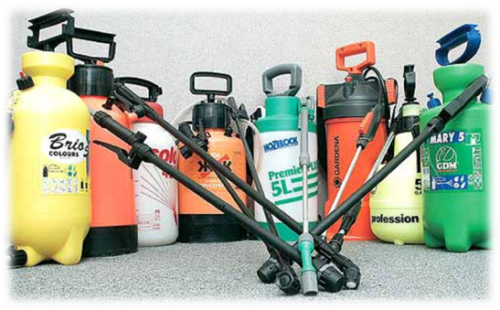
Отрицательные последствия применения пестицидов
Гибель диких животных при обработке полей;
Массовое распространение вредителей после применения пестицидов;
Появление вредителей, устойчивых к пестицидам;
Воздействие на нервную, эндокринную и половую и другие системы человеческого организма.

Slide 4
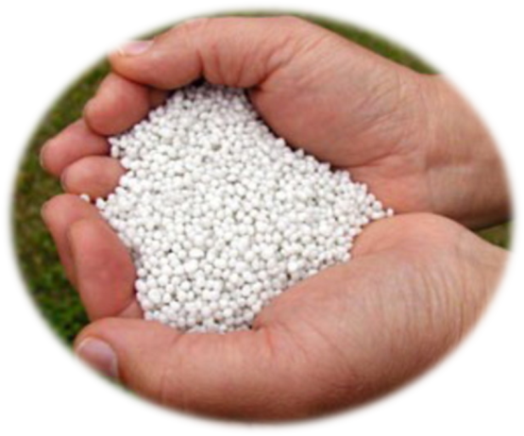
Методы борьбы с отрицательными последствиями применения пестицидов
Карантинный метод
Селекционный метод
Агротехнический метод
Химический метод
Физический метод
Биологический метод

Slide 5
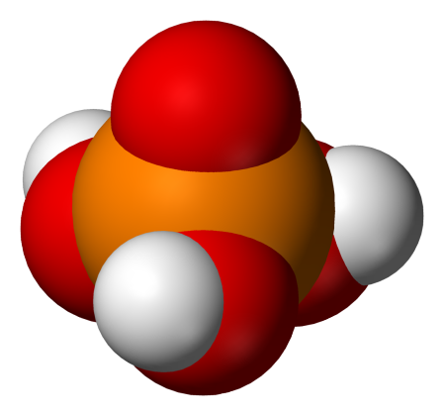
Классификация пестицидов

Slide 6
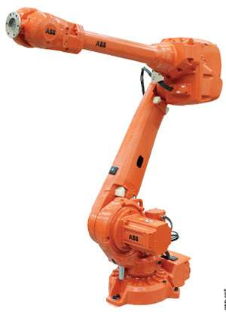
Химизация животноводства
Химизация животноводства – это комплекс мер, способствующих повышению качества кормов и продуктивности животных.
Основные направления:
Производство химических консервантов и стабилизаторов кормов;
Производство кормовых дрожжей и микробиологического белка;
Использование мочевины и других кормовых добавок;
Применение стимуляторов роста животных.

